Slide 1
5
여러 가지 그래프
(『수학』 106~107쪽, 『수학 익힘』 74~75쪽)
8
여러 가지 그래프를
비교해 볼까요
차시

Slide 2
8차시
여러 가지 그래프를 비교해 볼까요
학습
문제
여러 가지 그래프의 종류와 특징을 알아보아요.

Slide 3
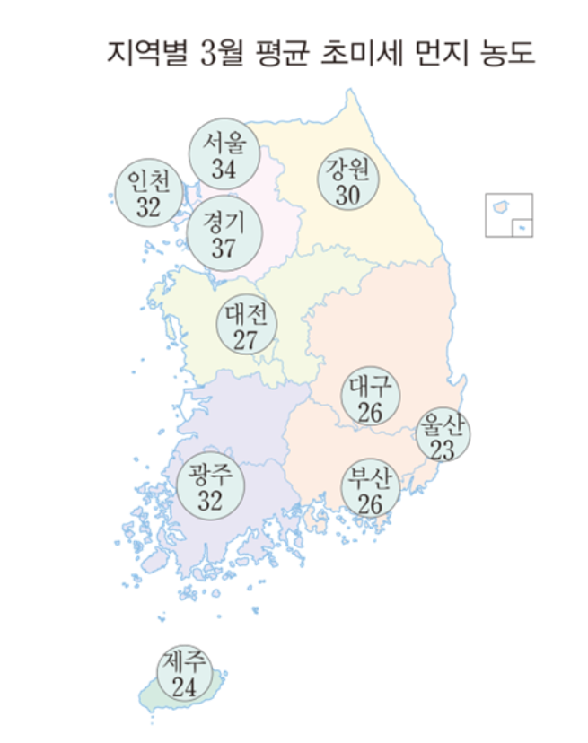
그래프의 종류와 특징
알아보기(1)

Slide 4
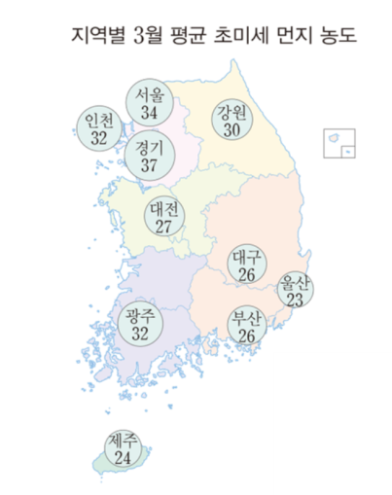
그래프의 종류와 특징
알아보기(1)
지역별 3월 평균 초미세 먼지 농도와 초미세 먼지 성분을 나타낸 그래프입니다. 여러 가지 그래프를 비교해 봅시다.
지역별 3월 평균 초미세 먼지 농도는 어떤 그래프로 나타냈나요?
그림그래프로 나타냈습니다.

Slide 5
그래프의 종류와 특징
알아보기(1)
초미세 먼지 성분은 어떤 그래프로 나타냈나요?
원그래프로 나타냈습니다.

Slide 6
그래프의 종류와 특징
알아보기(1)
각 그래프를 보고 알 수 있는 내용을 말해 보세요.
경기만 초미세 먼지 농도가 나쁨입니다.
초미세 먼지 성분 중 황산염 · 질산염 등이 가장 많습니다.

Slide 7
그래프의 종류와 특징
알아보기(1)
그림그래프는 어떤 특징이 있는지 말해 보세요.
그림의 크기로 수량의 많고 적음을 쉽게 알 수 있습니다.
자료에 따라 상징적인 그림을 사용할 수 있어서 재미있게 나타낼 수 있습니다.

Slide 8
그래프의 종류와 특징
알아보기(1)
원그래프는 어떤 특징이 있는지 말해 보세요.
전체에 대한 각 부분의 비율을 한눈에 알아보기 쉽습니다.
각 항목끼리의 비율도 쉽게 비교할 수 있습니다.
작은 비율까지 비교적 쉽게 나타낼 수 있습니다.

Slide 9
그래프의 종류와 특징
알아보기(1)
지역별 3월 평균 초미세 먼지 농도는 또 어떤 그래프로 나타낼 수 있나요?
막대그래프로 나타낼 수 있을 것 같습니다.
초미세 먼지 성분은 또 어떤 그래프로 나타낼 수 있나요?
띠그래프로 나타낼 수 있을 것 같습니다.

Slide 10
그래프의 종류와 특징
알아보기(2)

Slide 11
그래프의 종류와 특징
알아보기(2)
세계 주요 도시별 미세 먼지 농도, 우리나라의 월별 평균 미세 먼지 농도, 미세 먼지 배출량을 나타낸 그래프입니다. 여러 가지 그래프를 비교해 봅시다.
세계 주요 도시별 미세 먼지 농도는 어떤 그래프로 나타냈나요?
막대그래프로 나타냈습니다.

Slide 12
그래프의 종류와 특징
알아보기(2)
우리나라의 월별 평균 미세 먼지 농도는 어떤 그래프로 나타냈나요?
꺾은선그래프로 나타냈습니다.
미세 먼지 배출량은 어떤 그래프로 나타냈나요?
띠그래프로 나타냈습니다.

Slide 13
그래프의 종류와 특징
알아보기(2)

Slide 14
그래프의 종류와 특징
알아보기(2)
막대그래프를 보고 알 수 있는 내용을 말해 보세요.
한국(서울)의 미세 먼지 농도가 가장 높습니다.
한국(서울)의 미세 먼지 농도는 일본(도쿄) 미세 먼지 농도의 약 2배입니다.
막대그래프는 어떤 특징이 있는지 말해 보세요.
수량의 많고 적음을 한눈에 비교하기 쉽습니다.
각각의 크기를 비교할 때 편리합니다.

Slide 15
그래프의 종류와 특징
알아보기(2)

Slide 16
그래프의 종류와 특징
알아보기(2)
꺾은선그래프를 보고 알 수 있는 내용을 말해 보세요.
5월의 미세 먼지 농도가 가장 높습니다.
8월의 미세 먼지 농도가 가장 낮습니다.
꺾은선그래프는 어떤 특징이 있는지 말해 보세요.
수량이 변화하는 모습과 정도를 쉽게 알 수 있습니다.
시간에 따라 연속적으로 변하는 양을 나타내는 데 편리합니다.

Slide 17
그래프의 종류와 특징
알아보기(2)

Slide 18
그래프의 종류와 특징
알아보기(2)
띠그래프를 보고 알 수 있는 내용을 말해 보세요.
제조업 연소를 통해 나오는 미세 먼지가 가장 많습니다.
띠그래프는 어떤 특징이 있는지 말해 보세요.
전체에 대한 각 부분의 비율을 한눈에 알아보기 쉽습니다.
각 항목끼리의 비율을 쉽게 비교할 수 있습니다.
여러 개의 띠그래프를 사용하여 비율의 변화 상황을 나타내는 데 편리합니다.

Slide 19
그래프의 종류와 특징
알아보기(2)
미세 먼지를 줄이기 위해 우리가 할 수 있는 일에는 어떤 것이 있나요?
가까운 거리는 걸어 다닙니다.
공기 정화 식물을 심습니다.

Slide 20
주어진 자료를 나타내기에 알맞은 그래프 알아보기
자료를 그래프로 나타낼 때 어떤 그래프가 좋을지 에서 찾아봅시다.
예) 꺾은선그래프
예) 그림그래프
예) 원그래프

Slide 21
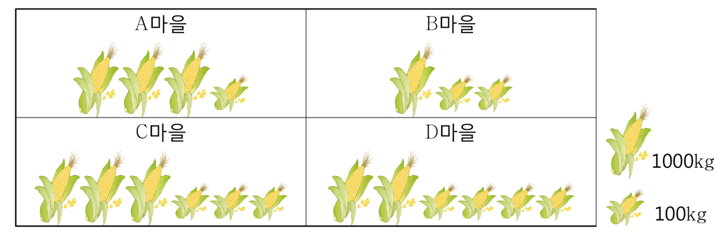
형성평가
[1~2]
마을별 옥수수 생산량을 나타낸 표입니다. 물음에 답해 보세요.
마을별 옥수수 생산량
문제 1.
마을별 옥수수 생산량을 나타낸 그림그래프를 보고 표를 완성해 보세요.
마을별 옥수수 생산량
마을 | A | B | C | D | 합계
생산량(kg)
백분율(%)
3100
1200
3300
2400
10000
31
12
33
24
100

Slide 22
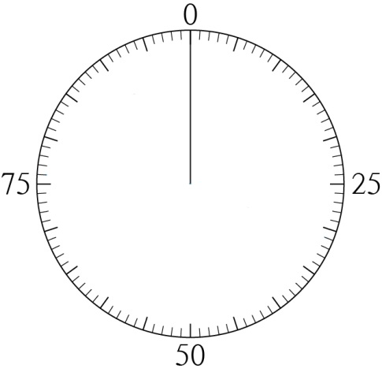
형성평가
문제 2.
마을별 옥수수 생산량을 원그래프로 나타내어 보세요.
마을별 옥수수 생산량

Slide 23
형성평가
문제 3.
우리 반 친구들이 좋아하는 가수를 조사하여 나타낸다면 어떤 그래프가 좋을까요?
예) 막대그래프, 띠그래프, 원그래프입니다.

Slide 24
8차시
여러 가지 그래프를 비교해 볼까요
다음 시간에 배울 내용 알아보기
9
차시
도전 수학

